Slide 1


系统架构设计师-数据库系统
DESIGNER:
汪洋老师
2023/6/14

Slide 2
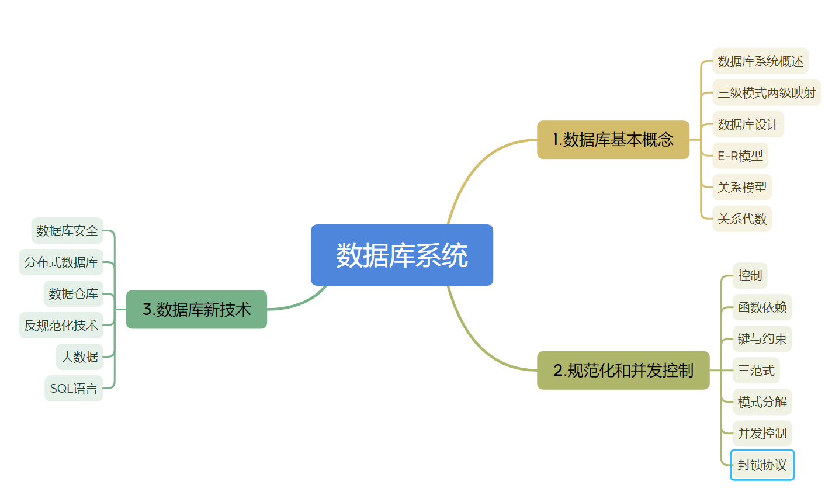
DESIGNER:
天博教育
数据库系统

Slide 3
DESIGNER:
天博教育
数据库系统-概述
数据：是数据库中存储的基本对象，是描述事物的符号记录。
数据的分类：文本、图形、图像、音频、视频
数据库DB：是长期存储在计算机内、有组织的、可共享的大量数据的集合。
数据库的基本特征：数据按一定的数据模型组织、描述和存储；
可为各种用户共享；
冗余度较小；
数据独立性较高；
易扩展。

Slide 4
DESIGNER:
天博教育
数据库系统-概述
数据库系统DBS：是一个采用了数据库技术，有组织地、动态地存储大量相关数据，方便多用户访问的计算机系统。其由下面四个部分组成：
数据库(统一管理、长期存储在计算机内的，有组织的相关数据的集合)
硬件(构成计算机系统包括存储数据所需的外部设备)
软件(操作系统、数据库管理系统及应用程序)
人员(系统分析和数据库设计人员、应用程序员、最终用户、数据库管理员DBA)
数据库管理系统DBMS的功能
实现对共享数据有效的组织、管理和存取。
包括数据定义、数据库操作、数据库运行管理、数据的存储管理、数据库的建立和维护等。

Slide 5
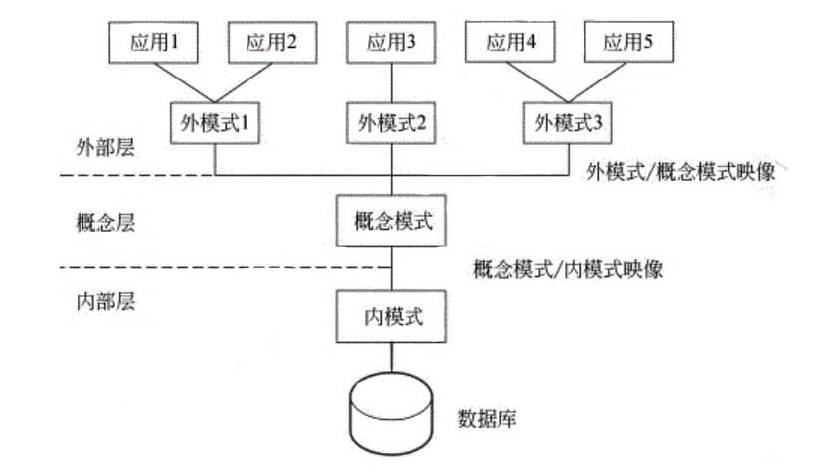
DESIGNER:
天博教育
数据库系统-三级模式两级映像
三级模式是指数据库管理系统从三个层次来管理数据，分别是外部层（ExternalLevel）、概念层（Conceptual Level）和内部层（Internal Level）。这三个层次分别对应三种不同类型的模式，分别是外模式（External Schema）、概念模式（Conceptual Schema）和内模式（Internal Schema）。在外模式与概念模式之间，以及概念模式与内模式之间，还存在映像，即二级映像。
外模式面向应用程序，描述用户的数据视图（View）；内模式（又称为物理模式、存储模式）面向物理上的数据库，描述数据在磁盘中如何存储；概念模式（又称为模式、逻辑模式）面向数据库设计人员，描述数据的整体逻辑结构。

Slide 6
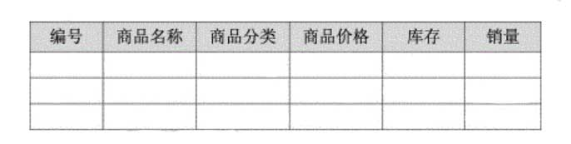
DESIGNER:
天博教育
数据库系统-三级模式两级映像
概念模式。概念模式类似于表格的列标题，它描述了商品表中包含哪些信息。
下图中，表的横向称为行，纵向称为列，第一行就是列标题，用来描述该列的数据表示什么含义。实际上，概念模式在数据库中描述的信息还有很多，如多张表之间的联系、表中每一列的数据类型和长度等

Slide 7

DESIGNER:
天博教育
数据库系统-三级模式两级映像
内模式。在将Excel表格另存为文件时，可以选择保存的文件路径、保存类型（如XLS、XLSX、CSV等格式）等，这些与存储相关的描述信息相当于内模式。在数据库中，内模式描述数据的物理结构和存储方式，如堆文件、索引文件、散列（Hash）文件等

Slide 8
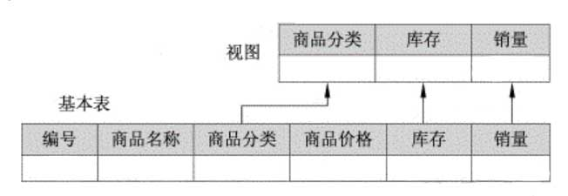
DESIGNER:
天博教育
数据库系统-三级模式两级映像
外模式。在打开一个电子表格后，默认会显示表格中所有的数据，这个表格称为基本表。在将数据提供给其他用户时，出于权限、安全控制等因素的考虑，只允许用户看到一部分数据，或不同用户看到不同的数据，这样的需求就可以用视图来实现。下图是视图和基本表的关系
基本表中的数据是实际存储在数据库中的，而视图中的数据是查询或计算出来的。由此可见，外模式可以为不同用户的需求创建不同的视图，且由于不同用户的需求不同，数据的显示方式也会多种多样。因此，一个数据库中会有多个外模式，而概念模式和内模式则只有一个

Slide 9
DESIGNER:
天博教育
数据库系统-三级模式两级映像
三级模式是数据的三个抽象级别，每个级别关心的重点不同。为了使三级模式之间产生关联，数据库管理系统在三级模式之间提供了二级映像功能。二级映像是一种规则，它规定了映像双方如何进行转换。通过二级映像，体现了逻辑和物理两个层面的数据独立性
逻辑独立性。外模式/概念模式映像体现了逻辑独立性。逻辑独立性是指当修改了概念模式，不影响其上一层的外模式。例如，将基本表的“库存”和“销量”拆分到另一张表中，此时概念模式发生了更改，但可以通过改变外模式/概念模式的映像，继续为用户提供原有的视图
物理独立性。概念模式/内模式映像体现了物理独立性。物理独立性是指修改了内模式，不影响其上层的概念模式和外模式。例如，在Excel中将.xls文件另存为.xlsx文件，虽然更换了文件格式，但是打开文件后显示的表格内容一般不会发生改变。在数据库中，更换更先进的存储结构，或者创建索引以加快查询速度，内模式会发生改变。此时，只需改变概念模式/内模式映像，就不会影响到原有的概念模式

Slide 10
DESIGNER:
天博教育
数据库系统-真题
在数据库系统中，数据库的视图、基本表和存储文件的结构分别与( )对应；数据的物理独立性和数据的逻辑独立性是分别通过修改( )来完成的。
A.模式、外模式、内模式 B.模式、内模式、外模式
C.外模式、模式、内模式 D.外模式、内模式、模式
A.模式与内模式之间的映像、外模式与模式之间的映像
B.外模式与内模式之间的映像、外模式与模式之间的映像
c.外模式与模式之间的映像、模式与内模式之间的映像
D.外模式与内模式之间的映像、模式与内模式之间的映像

Slide 11





DESIGNER:
天博教育
数据库系统-数据库设计
(1)需求分析：即分析数据存储的要求，产出物有数据流图、数据字典、需求说明书。获得用户对系统的三个要求：信息要求、处理要求、系统要求。
(2)概念结构设计：就是设计E-R图，也即实体-联系图。工作步骤包括：选择局部应用、逐一设计分E-R图、E-R图合并。
分E-R图进行合并时，它们之间存在的冲突主要有以下3类。
◆属性冲突。同一属性可能会存在于不同的分E-R图中。
◆命名冲突。相同意义的属性，在不同的分E-R图上有着不同的命名，或是名称相同的属性在不同的分E-R图中代表着不同的意义。
◆结构冲突。同一实体在不同的分E-R图中有不同的属性，同一对象在某一分E-R图中被抽象为实体而在另一分E-R图中又被抽象为属性。
(3)逻辑结构设计：将E-R图，转换成关系模式。工作步骤包括：确定数据模型、将E-R图转换成为指定的数据模型、确定完整性约束和确定用户视图。
(4)物理设计：步骤包括确定数据分布、存储结构和访问方式。
(5)数据库实施阶段。根据逻辑设计和物理设计阶段的结果建立数据库，编制与调试应用程序，组织数据入库，并进行试运行。
(6)数据库运行和维护阶段。数据库应用系统经过试运行即可投入运行，但该阶段需要不断地对系统进行评价、调整与修改。

Slide 12
DESIGNER:
天博教育
数据库系统-真题
在数据库逻辑结构设计阶段，需要( )阶段形成的( )作为设计依据。
A.需求分析 B.概念结构设计 C.物理结构设计 D.数据库运行和维护
A.程序文档、数据字典和数据流图 B.需求说明文档、程序文档和数据流图
C.需求说明文档、数据字典和数据流图 D.需求说明文档、数据字典和程序文档

Slide 13
DESIGNER:
天博教育
数据库系统-数据模型
◆关系模型是二维表的形式表示的实体-联系模型，是将实体-联系模型转换而来的，经过开发人员设计的；
◆概念模型是从用户的角度进行建模的，是现实世界到信息世界的第一抽象，是真正的实体-联系模型。
◆网状模型表示实体类型及其实体之间的联系，一个事物和另外几个都有联系，形成一张网。
◆面向对象模型是采用面向对象的方法设计数据库，以对象为单位，每个对象包括属性和方法，具有类和继承等特点。
◆数据模型三要素：数据结构(所研究的对象类型的集合)、数据操作(对数据库中各种对象的实例允许执行的操作的集合)、数据的约束条件(一组完整性规则的集合)。

Slide 14
DESIGNER:
天博教育
数据库系统-数据模型
◆用E-R图来描述概念数据模型，世界是由一组称作实体的基本对象和这些对象之间的联系构成的。
◆在E-R模型中，使用椭圆表示属性(一般没有)、长方形表示实体、菱形表示联系，联系的两端要填写联系类型，示例如下图：
1
1
超市
管理
经理
*
*
*
员工
业务员
配给
商品
1
所属
1
1
部门
负责
部门经理

Slide 15
DESIGNER:
天博教育
数据库系统-数据库模型
◆实体：客观存在并可相互区别的事物。可以是具体的人、事、物或抽象概念。如人、汽车、图书、账户、贷款。
◆弱实体和强实体：弱实体依赖于强实体的存在而存在。
◆实体集：具有相同类型和共享相同属性的实体的集合，如学生、课程。
◆属性：实体所具有的特性。
◆属性分类：简单属性和复合属性；单值属性和多值属性；NULL属性；派生属性(可以通过其他属性运算出来，比如年龄可以根据出生日期)。
◆域：属性的取值范围称为该属性的域。
◆码(key):唯一标识实体的属性集。
◆联系：现实世界中事物内部以及事物之间的联系，在E-R图中反映为实体内部的联系和实体之间的联系。
◆联系类型：一对一1:1、一对多1:N、多对多M:N。

Slide 16
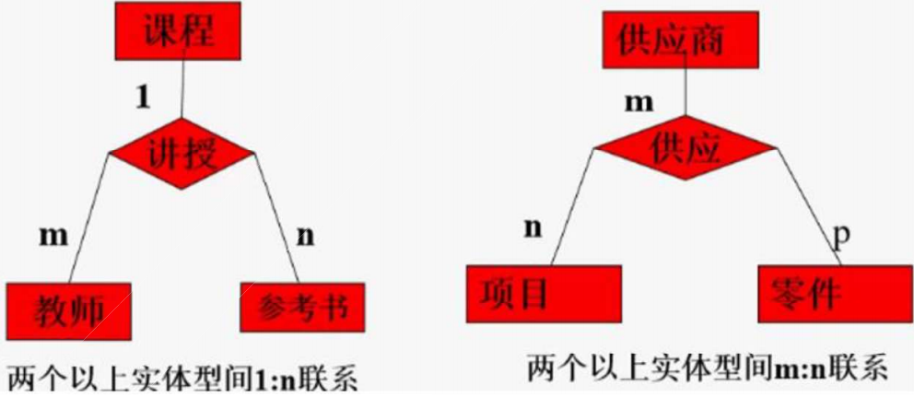
DESIGNER:
天博教育
数据库系统-数据库模型
◆两个以上实体型的联系：

Slide 17
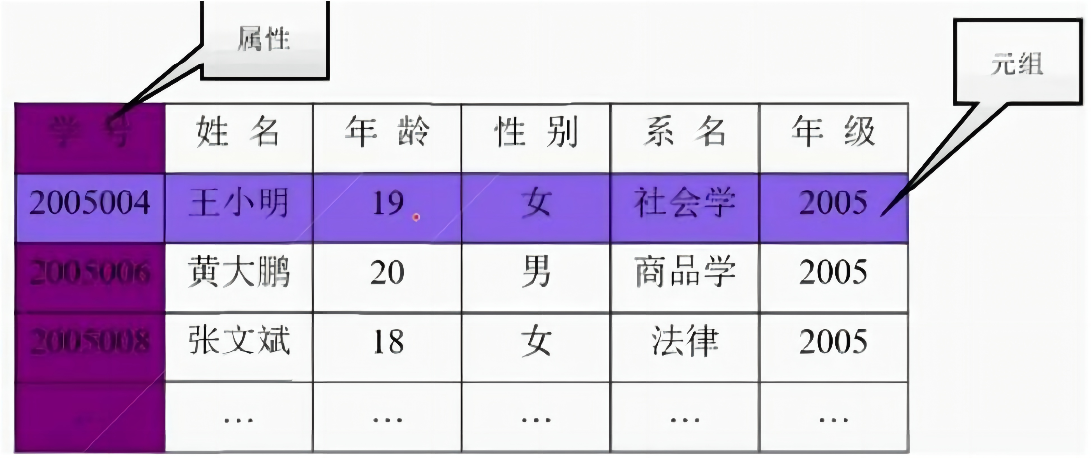
DESIGNER:
天博教育
数据库系统-数据库模型
◆关系模型中数据的逻辑结构是一张二维表，由行列组成。用表格结构表达实体集，用外键标识实体间的联系。如下图：
◆优点：建立在严格的数学概念基础上；概念单一、结构简单、清晰，用户易懂易用；存取路径对用户透明，从而数据独立性、安全性好，简化数据库开发工作。
◆缺点：由于存取路径透明，查询效率往往不如非关系数据模型。

Slide 18
DESIGNER:
天博教育
数据库系统-数据库模型
E-R模型转换为关系模型：每个实体都对应一个关系模式；联系分为三种：
1:1联系:联系可以放到任意的两端实体中，作为一个属性(要保证1:1的两端关联),也可以转换为一个单独的关系模式；
1:N联系:联系可以单独作为一个关系模式，也可以在N端中加入1端实体的主键；
M:N联系:联系必须作为一个单独的关系模式，其主键是M和N端的联合主键。

Slide 19
DESIGNER:
天博教育
数据库系统-真题
某本科高校新建教务管理系统，支撑各学院正常的教学教务管理工作。经过初步分析，系统中包含的实体有学院、教师、学生、课程等。考虑需要将本科学生的考试成绩及时通报给学生家长，新增家长实体；考虑到夜大、网络教育学生管理方式的不同，需要额外的管理数据，新增进修学生实体：规定一个学生可以选择多门课程，每门课程可以被多名学生选修；一个教师可以教授多门课程，一门课程只能被一名教师讲授。( )实体之间为多对多联系，( )属于弱实体对强实体的依赖联系。
A、学生、学院 B、教师、学院 C、学生、课程 D、教师、课程
A、家长、学生 B、学生、教师 C、学生、学院 D、教师、学院。

Slide 20
DESIGNER:
天博教育
数据库系统-真题
54-56.部门、员工和项目的关系模式及它们之间的E-R图如下所示，其中关系模式中带实下划线的属性表示主键属性。图中：
部门(部门代码，部门名称，电话)
员工(员工代码，姓名，部门代码，联系方式，薪资)
项目(项目编号，项目名称，承担任务)
1
*
*
*
部门
员工
项目
若部门和员工关系进行自然连接运算，其结果为(54)元关系。由于员工和项目之间的联系类型
为(55),所以员工和项目之间的联系需要转换成一个独立的关系模式，该关系模式的主键是(56)。
(54)A.5 B.6 C.7 D.8
(55)A.1对1 B.1对多 C.多对1 D.多对多
(56)A.(项目名称，员工代码) B.(项目编号，员工代码)
C.(项目名称，部门代码) D.(项目名称，承担任务)

Slide 21
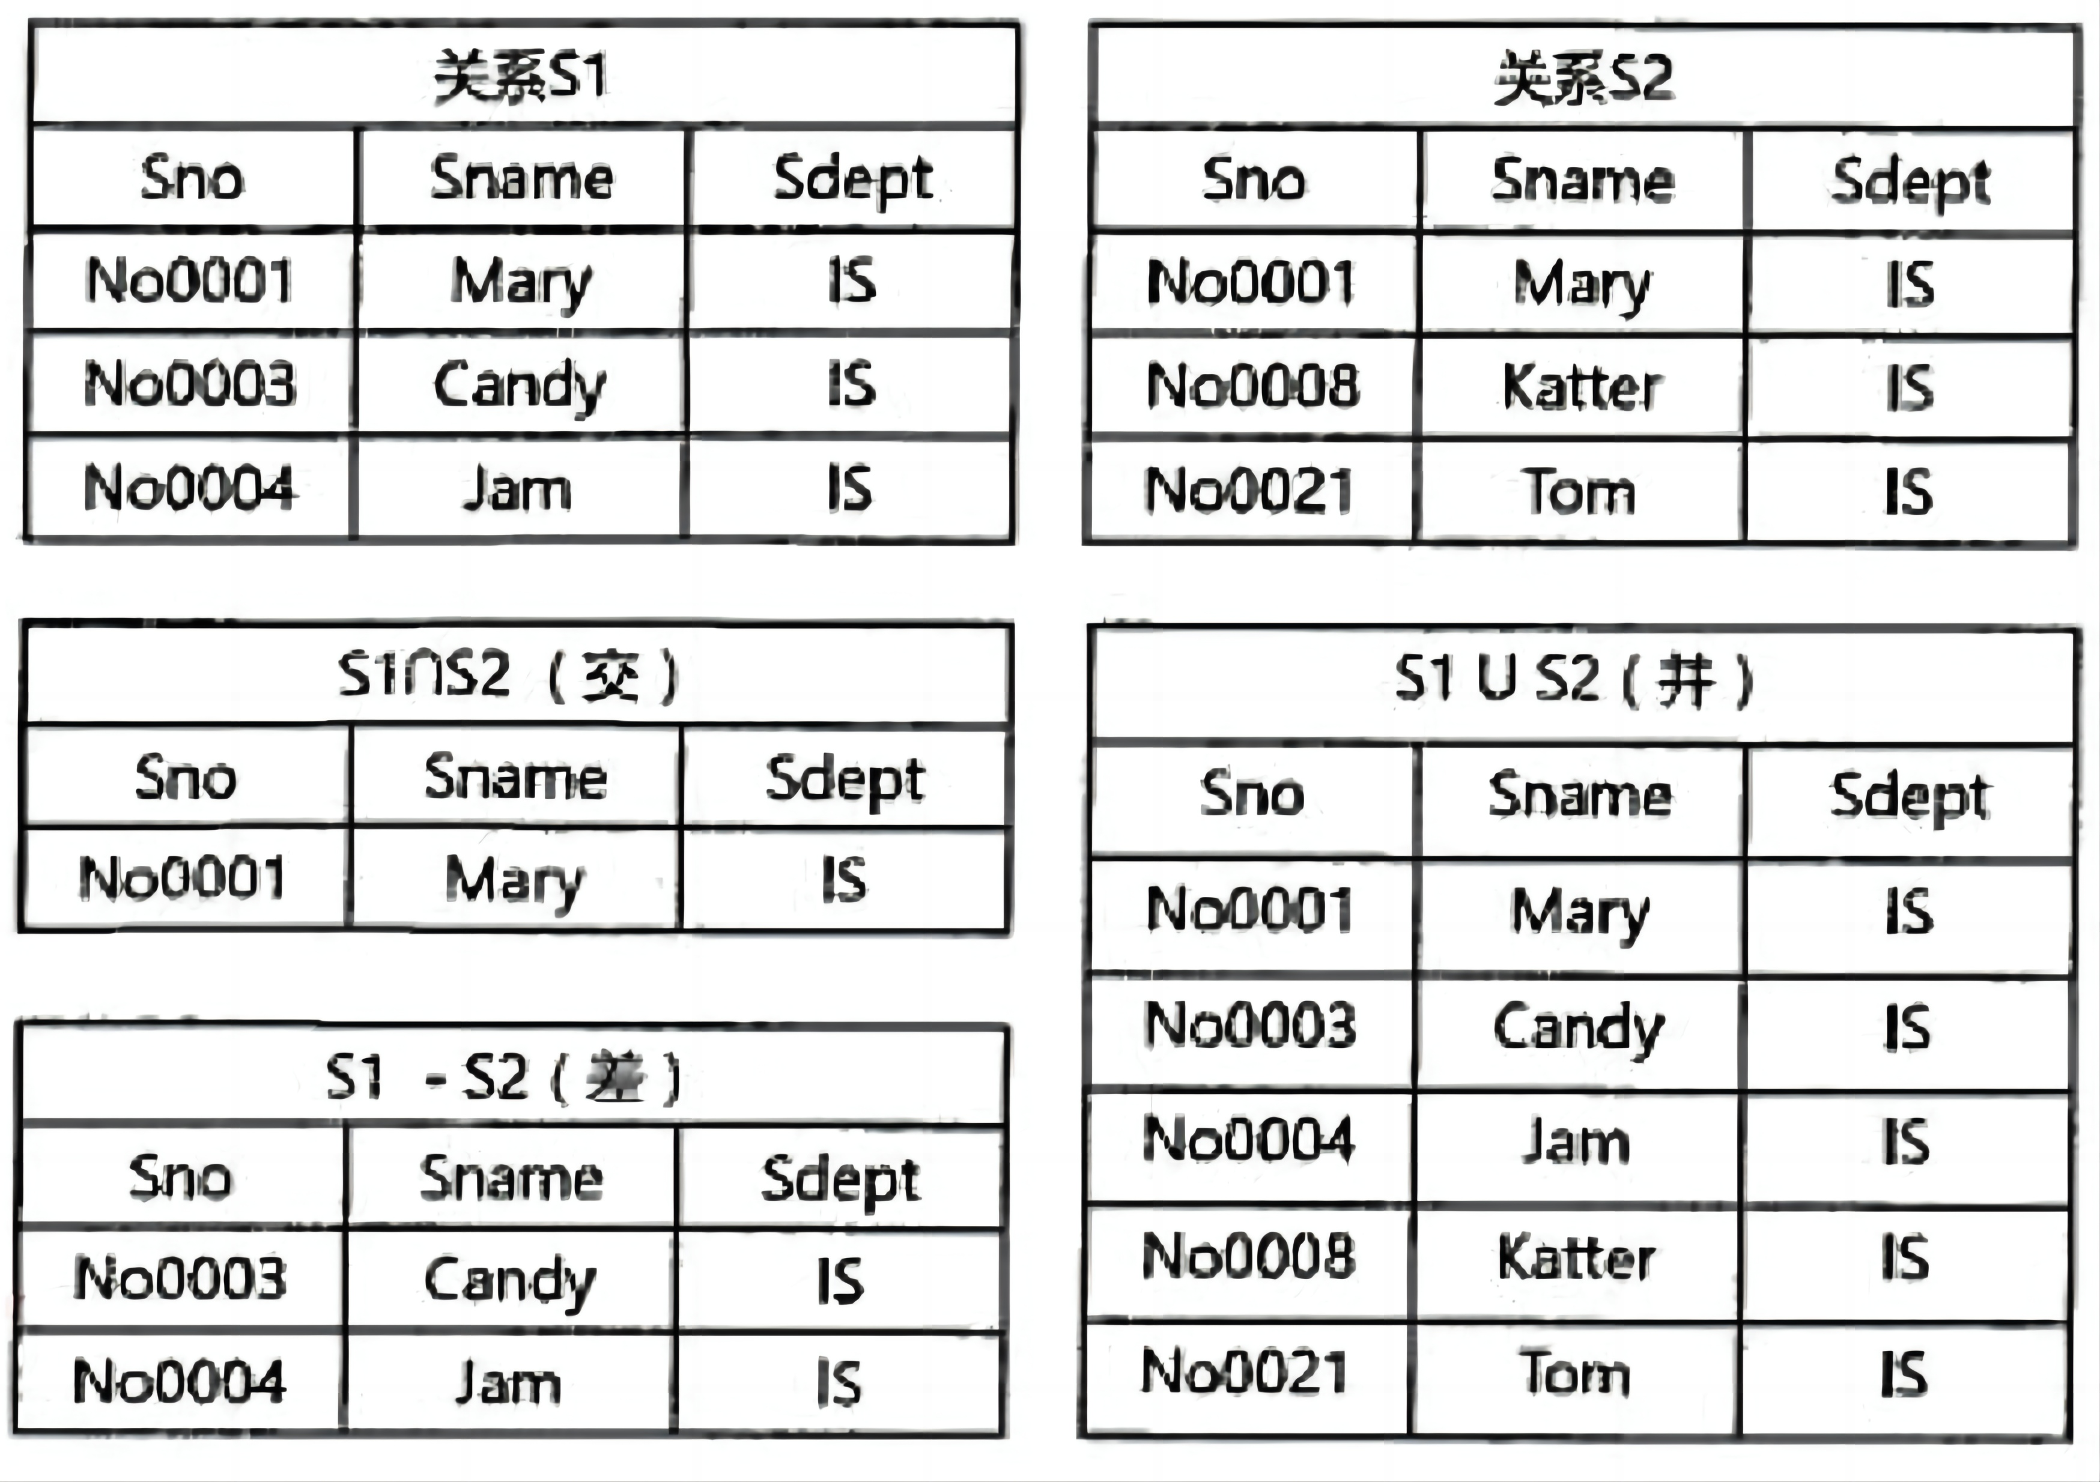
DESIGNER:
天博教育
数据库系统-关系代数
◆并：结果是两张表中所有记录数合并，相同记录只显示一次。
◆交：结果是两张表中相同的记录。
◆差：S1-S2,结果是S1表中有而S2表中没有的那些记录。

Slide 22
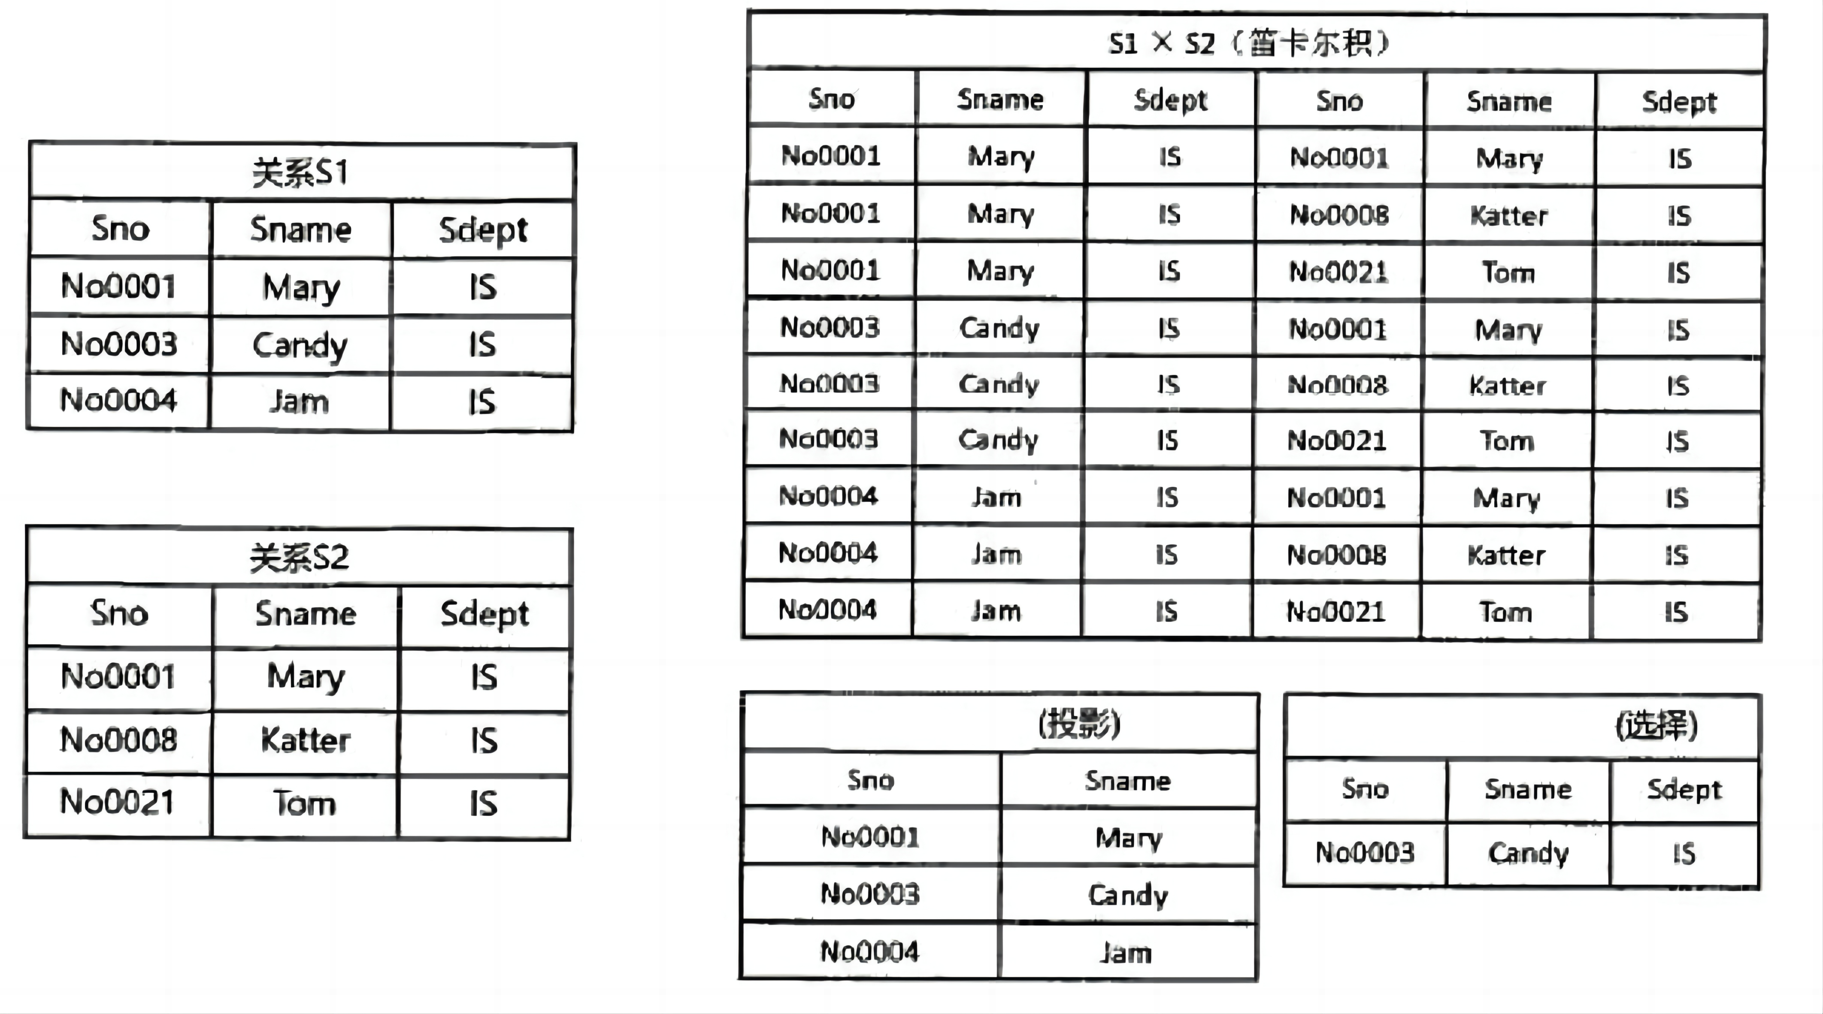
DESIGNER:
天博教育
数据库系统-关系代数
笛卡尔积：S1XS2,产生的结果包括S1和S2的所有属性列，并且S1中每条记录依次和S2中所有记录组合成一条记录，最终属性列为S1+52属性列，记录数为S1*52记录数。
投影(π)：实际是按条件选择某关系模式中的某列，列也可以用数字表示。
选择(σ)：实际是按条件选择某关系模式中的某条记录。

Slide 23
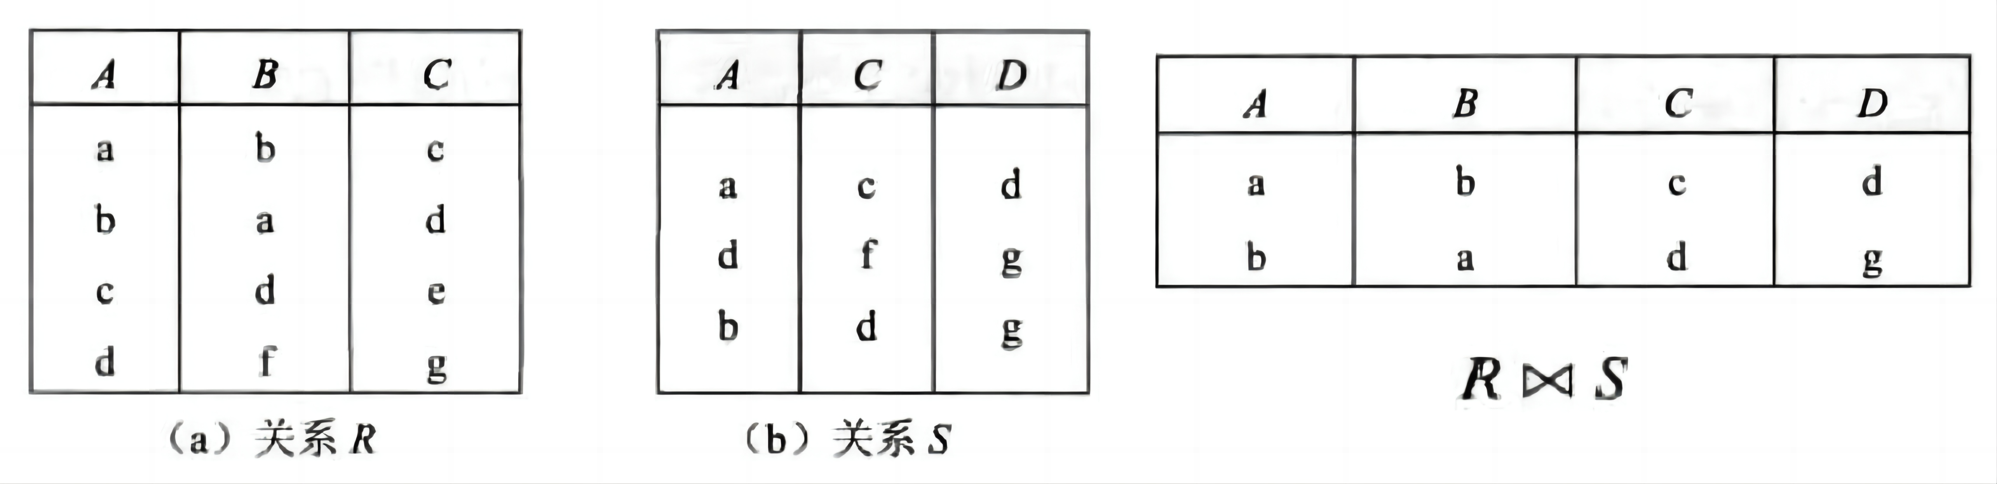
DESIGNER:
天博教育
数据库系统-关系代数
自然连接的结果显示全部的属性列，但是相同属性列只显示一次，显示两个关系模式中属性相同且值相同的记录。
设有关系R、S如下左图所示，自然连接结果如下右图所示：

Slide 24
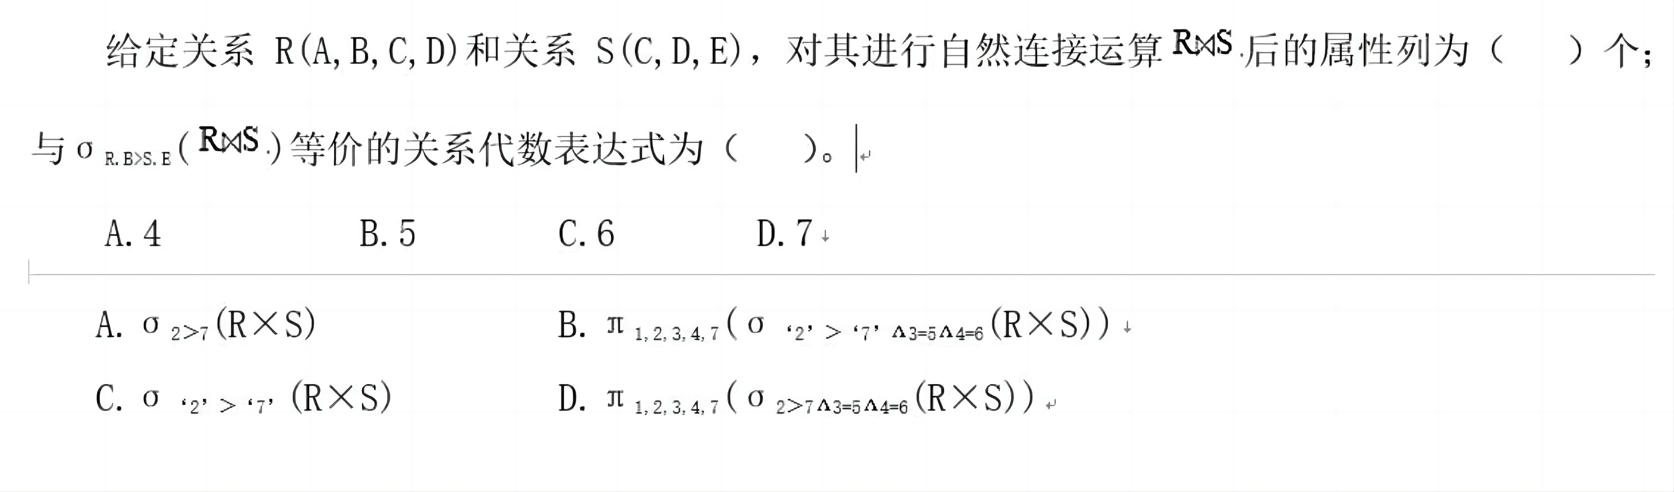
DESIGNER:
天博教育
数据库系统-真题

Slide 25




DESIGNER:
TIANBO 天博教育
THANK YOU

